Slide 1
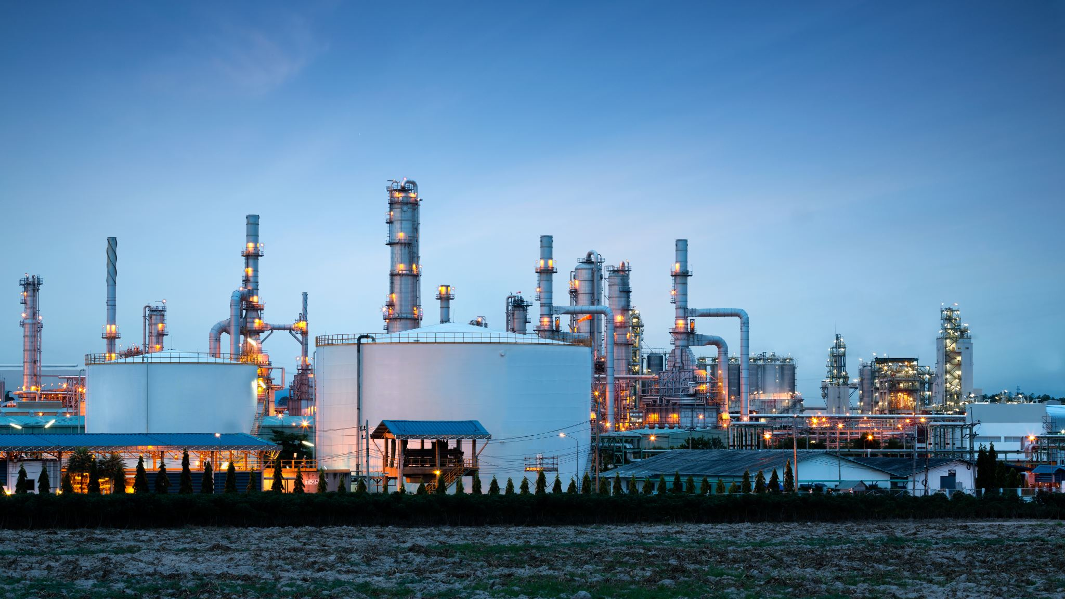

Etat des lieux Secteur Industrie et Maintenance
Septembre 2023

Slide 2

Thématiques communes - Métiers Prioritaires
IBEFE Hainaut-Centre
Industrie et Maintenance

Slide 3
Identification des thématiques communes
Les thématiques communes de l’IBEFE comprennent :
Une liste des métiers prioritaires pour le développement de la programmation de l’offre : métiers prioritaires à créer et à maintenir ;
Les Métiers Prioritaires « Création » : L’IBEFE formule une « recommandation de création » lorsque l’offre actuelle d’enseignement et/ou de formation est estimée insuffisante ou mal répartie géographiquement pour couvrir les besoins socio-économiques du territoire ou que les parcours de formation sont estimés incomplets.
Des recommandations sur des métiers, ainsi que sur d’autres enjeux transversaux et globaux : adaptation du contenu ou de la pédagogique de certaines offres, orientation et promotion des métiers, places de stages et alternance, partage des équipements pédagogiques, etc.
Les Métiers Prioritaires «Maintien» : L’IBEFE formule une « recommandation de maintien » lorsque l’offre d’enseignement et/ou de formation existante est suffisante et nécessaire pour assurer la continuité des parcours de formation, l’équilibre géographique de l’offre et pour couvrir les besoins socio-économiques identifiés dans le bassin.

Slide 4
7 métiers prioritaires identifiés en 2022 dans les
Thématiques Communes de l’IBEFE Hainaut-Centre
Industrie
Métiers Prioritaires « Création »
Opérateur de production en industrie alimentaire (FA)
Métiers prioritaires au « Maintien »
Opérateur de production en industrie alimentaire (FI)
Opérateur de production en industrie chimique (FA)
Opérateur de production en industrie chimique (FI)
Chaudronnier
Tuyauteur (FA)
Technicien en système d’usinage
Soudeur
Conducteur d'équipement de transformation des plastiques et caoutchoucs

Slide 5
Actualisation des métiers prioritaires
Propositions 2023
Industrie
Métiers Prioritaires « Création »
Opérateur de production en industrie alimentaire (FI et FA)
Métiers prioritaires au « Maintien »
Opérateur de production en industrie alimentaire (FI)
Opérateur de production en industrie chimique (FA)
Opérateur de production en industrie chimique (FI)
Chaudronnier
Tuyauteur (FA)
Technicien en système d’usinage
Soudeur
Conducteur d'équipement de transformation des plastiques et caoutchoucs
NEW : Technicien de laboratoire des industrie de process (FA)
NEW : Technicien de laboratoire des industrie de process (FI)

Slide 6
11 métiers prioritaires identifiés en 2022 dans les
Thématiques Communes de l’IBEFE Hainaut-Centre
Maintenance
Métiers Prioritaires « Création »
Métiers prioritaires au « Maintien »
Electromécanicien en maintenance industrielle
Monteur/Technicien en froid et climatisation
Technicien en installation de sécurité (FA)
Electricien de maintenance industrielle
Mécanicien de maintenance industrielle
Carrossier
Technicien de Maintenance et de diagnostic automobile
Mécanicien poids lourds
Mécanicien de Cycles
Technicien de maintenance en informatique
Technicien d’engins de chantier, agricoles et de levage

Slide 7
Actualisation des métiers prioritaires
Propositions 2023
Maintenance
Métiers Prioritaires « Création »
Métiers prioritaires au « Maintien »
Electromécanicien en maintenance industrielle
Monteur/Technicien en froid et climatisation
Technicien en installation de sécurité (FA)
Electricien de maintenance industrielle (FI)
Mécanicien de maintenance industrielle
Carrossier (FA)
Technicien de Maintenance et de diagnostic automobile
Mécanicien poids lourds
Mécanicien de Cycles
Technicien de maintenance en informatique
Technicien d’engins de chantier, agricoles et de levage
Electricien de maintenance industrielle (FA)
Carrossier (FI)
Mécanicien de cycle
New : Technicien de maintenance en électronique industrielle

Slide 8

Proposition d’actualisation des métiers prioritaires 2023 pour le secteur Industrie et Maintenance
13 métiers dont les recommandations restent identiques en 2023
4 métiers dont les recommandations changent en 2023 :
  Opérateur de production en industrie alimentaire : la formation initiale passe en «création »
  → Création formation initiale et pour adultes
  Electricien de maintenance industrielle : la formation pour adultes passe en « création »
  →Maintien formation initiale et Création formation pour adultes
  Carrossier : la formation initiale passe en « création »
            → création formation initiale et maintien en formation pour adultes
  Mécanicien de cycle : le métier n’est plus repris en « création » mais en « maintien »
            → Maintien formation initiale et pour adultes
2 métiers entrent dans la liste des métiers prioritaires 2023 :
  Technicien de laboratoire des industries de process → maintien formation initiale et création en formation pour adultes
  Technicien de maintenance en électronique industrielle → Création formation initiale et pour adultes
1 métier ne fait plus partie des métiers prioritaires 2023 :
  Technicien en installations de sécurité
En résumé
Je communique mon avis à l’IBEFE

Slide 9
L’emploi sur le bassin
Industrie et Maintenance

Slide 10


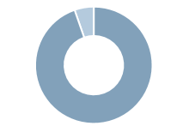
13.183 emplois salariés en Hainaut centre (2021)*
Industrie 9,7% (11,3% en Wallonie)
-0,1% depuis 2016
(+3,2% en Wallonie)
Top 3 *2020
Industrie chimique (2516)
Fabrication de produits métalliques, à l'exception des machines et des équipements (1908)
Industries alimentaires (1509)
6,3% de femmes
(7,8% en Wallonie) *2020
*Industrie extractive et manufacturière
Notes:
Tous secteur : 136219

Slide 11


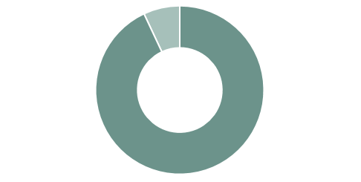
2.900 emplois indépendants en Hainaut centre (2020)
Industries* 7,5% (8,9% en Wallonie)
+11,4% depuis 2015
(9,7% en Wallonie)
25,6% de femmes
(23,9% en Wallonie)
*Industrie alimentaire, chimique, d'art et de précision, des carrières, des céramiques, des métaux, des mines, des peaux et cuirs, du bois et de l'ameublement, du livre, du papier, du tabac, du vêtement, industrie et artisanat, textile, verrière

Slide 12
Opportunités d’emploi 2022 sur le Bassin
Industrie et Maintenance

Slide 13
Top 20 des opportunités d’emploi du secteur en 2022 sur le Bassin*
Industrie
*Hors profils de Cadres et Agents d’encadrement

Slide 14
Opportunités d’emploi du secteur en 2022 sur le Bassin*
Maintenance
*Hors profils de Cadres et Agents d’encadrement

Slide 15
Les fonctions critiques 2023
Intitulé métier | Pénurie | Fonction critique
Industrie
Responsable recherche-développement en industrie |  | x
Expert / Experte en sécurité, hygiène et environnement | x
Responsable du planning et de la gestion de la production | x
Responsable des méthodes de production et de l'industrialisation | x
Technicien / Technicienne en processus et méthodes de production | x
Responsable contrôle qualité en industrie | x
Laborantin / Laborantine de production industrielle | x
Abatteur-découpeur / Abatteuse-découpeuse de viandes | x
Coupeur-désosseur / Coupeuse-désosseuse | x
Conducteur / Conductrice de production en industrie alimentaire | x
Menuisier / Menuisière d'atelier | x
Conducteur / Conductrice d'installation en industrie chimique | x
Conducteur / Conductrice d'installation en industrie pharmaceutique |  | x
Conducteur / Conductrice de machine de fabrication de produits textiles | x
Monteur-câbleur / Monteuse-câbleuse de matériels électriques et électromécaniques |  | x
Tôlier industriel / Tôlière industrielle | x
Régleur-opérateur / Régleuse-opératrice machines-outils CN | x
Régleur-opérateur / Régleuse-opératrice machines-outils conventionnelles | x
Soudeur / Soudeuse à l'électrode enrobée | x
Soudeur / Soudeuse semi-automatique | x
Soudeur / Soudeuse TIG | x
Tuyauteur / Tuyauteuse | x
Conducteur / Conductrice d'équipement de transformation des plastiques et caoutchoucs |  | x
Régleur / Régleuse d'équipement de transformation des plastiques et caoutchoucs | x
Conducteur / Conductrice d'équipement de conditionnement |  | x
Peintre industriel / Peintre industrielle |  | x
26 métiers identifiés comme fonctions critiques, parmi ceux-ci :
20 en pénurie de main d’œuvre
6 en difficulté de recrutement liées à des critères de profils candidats et/ou pénibilité du métier

Slide 16
Les fonctions critiques 2023
Intitulé métier | Pénurie | Fonction critique
Installation et Maintenance
Technicien / Technicienne en automatisation industrielle | x
Electromécanicien / Electromécanicienne de maintenance industrielle | x
Technicien / Technicienne de maintenance en électronique industrielle | x
Technicien / Technicienne en froid et climatisation | x
Technicien / Technicienne de réseaux de communication et en système de sécurité | x
Technicien / Technicienne de maintenance en systèmes de chauffage | x
Électricien / Électricienne de maintenance | x
Mécanicien / Mécanicienne de maintenance | x
Désamianteur / Désamianteuse |  | x
Mécanicien / Mécanicienne de maintenance d'engins de chantier, agricoles et levage | x
Mécanicien / Mécanicienne pour camions et véhicules utilitaires lourds (+ 3,5 T) | x
Mécanicien / Mécanicienne pour voitures particulières et véhicules utilitaires légers (- 3,5 T) | x
Tôlier / Tôlière en carrosserie | x
13 métiers identifiés comme fonctions critiques, parmi ceux-ci :
12 en pénurie de main d’œuvre
1 en difficulté de recrutement liées à des critères de profils candidats et/ou pénibilité du métier

Slide 17
Offre de formation/enseignement
& Métiers Prioritaires de l’IBEFE Hainaut-Centre
Industrie et Maintenance

Slide 18
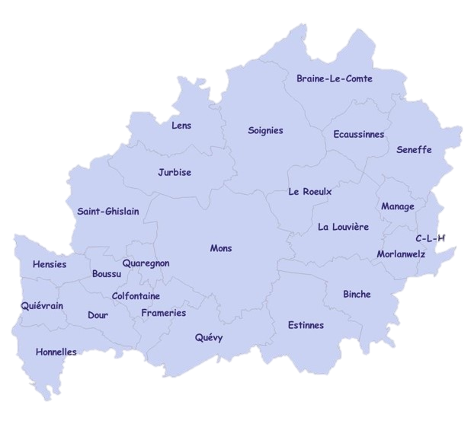
Aperçu des opérateurs
FOREM
Industrie et Maintenance
Promotion
sociale
CTA
IFAPME
Enseignement
qualifiant
Validation des
compétences
Enseignement spécialisé
OISP
 | Opérateurs | Unités de comptage 2023
 | Enseignement PE | Inscrits au 15 janvier 2022 (3ème degré)
 | Enseignement Alt. | Inscrits au 15 janvier 2022 (3ème degré)
 | Enseignement spécialisé | Inscrits 2021-22
 | Forem | Contrats 2022 (DE, Etudiants, travailleurs)
 | IFAPME | Inscrits 2021-22
 | Promotion sociale | Données 2020-21
 | Centre de compétence | Contrats 2022 (DE, Etudiants, travailleurs)
 | CISP | Inscrits 2021

Slide 19

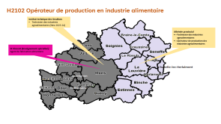

H2102 Opérateur de production en industrie alimentaire
Recommandation 2022 de L’IBEFE Hainaut Centre
Maintien Formation initiale
Création pour adultes
Le métier figure dans la liste des fonctions critiques 2023. L'offre de formation est présente sur le Bassin mais pourrait être renforcée. À ce niveau, les acteurs de terrain insistent sur l’importance des compétences liées à l’industrie 4.0. Pour la formation initiale, l’IBEFE soutient l’offre d’enseignement récemment mise en place avant d’envisager des développements complémentaires.
Opportunités d’emploi (Janvier 2022 à octobre 2022)
Augmentation des opportunités d’emploi gérées par Le Forem ( 190 OE publiées en 2021)
Tension marché du travail
Métier en pénurie 2023 en Wallonie
Enseignement& Formation
Enseignement :
203 opportunités d’emploi pour le métier
perte de 2 occurrences existantes sur le Bassin
Pas d’offre en formation pour adultes
Nouvelle ouverture : Technicien des industries agroalimentaire
Reconduction 2023 : Création Formation initiale et pour adultes
Etant donné la perte d’occurrences dans l’enseignement et la pénurie sur le marché de l’emploi, la création de nouvelles filières aussi en formation initiale peut être soutenue sur le bassin.

Slide 20
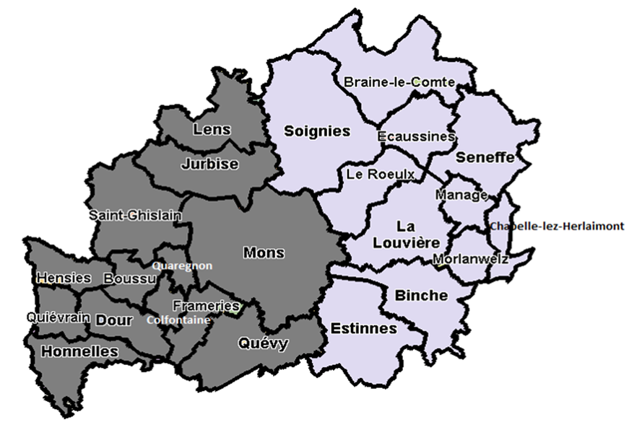
H2102 Opérateur de production en industrie alimentaire
Institut technique des Ursulines
Technicien des industries agroalimentaires (New 2023-24)
Athénée provincial
Technicien des industries agroalimentaires
Opérateur de production des industries agroalimentaires
St Vincent (Enseignement spécialisé) :
Agent de fabrication alimentaire

Slide 21
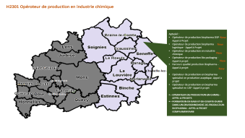
H2301 Opérateur de production en industrie chimique
Recommandation 2022 de L’IBEFE Hainaut Centre
Création Formation initiale
Maintien Formation pour adultes
L’industrie chimique et pharmaceutique est particulièrement porteuse en Wallonie ; le métier connaît des difficultés de recrutement structurelles, encore accentuées par l’augmentation de la production de vaccins suite à la pandémie. Il est à nouveau repris dans la liste des métiers critiques 2023 du FOREM. Au niveau de la formation pour adultes, l’IBEFE souligne la pertinence de l’offre de formation du Centre de Compétence APTASKILL. L’IBEFE soutient par contre la création d’une filière de formation complémentaire d’opérateur de production orientée chimie dans l’enseignement, en s’appuyant sur les profils métiers récemment validés par le SFMQ : « Opérateur de production en industrie biopharmaceutique » et « opérateur de production en industrie chimique ».
Opportunités d’emploi (Janvier 2022 à octobre 2022)
Stabilité des opportunités d’emploi gérées par Le Forem (36 OE publiées en 2021)
Tension marché du travail
Métier en pénurie (industrie chimique) et fonction critique (industrie pharmaceutique) 2023 en Wallonie
Enseignement& Formation
Formation uniquement en centre de compétence :
36 opportunités d’emploi pour le métier
Métier porteur sur le marché de l’emploi wallon 2022
Ajout de 5 nouvelles formations dans le cadre d’appel à projet
Profil SFMQ produit en 2021
Enseignement : Nouveau Profil opérateur de production en industrie chimique 7TQ
Reconduction 2023 : Création Formation initiale et Maintien en formation pour adultes
La création dans la formation initiale devrait être encouragée par la possibilité d’une 7ème : Opérateur de production en industrie chimique

Slide 22
H2301 Opérateur de production en industrie chimique
Aptaskil :
Opérateur de production biopharma DSP - Appel à Projet
Opérateur de production biopharma logistique - Appel à Projet
Opérateur de production en industrie chimique
Opérateur de production Bio packaging - Appel à projet
Parcours qualité production Biopharma - Appel à projet
Opérateur de production en biopharma spécialisé en production aseptique -Appel à projet
Opérateur de production en biopharma spécialisé en USP -Appel à projet
OPERATEUR DE PRODUCTION EN CHIMIE - APPEL A PROJETS
FORMATION DE BASE ET DE COURTE DUREE DANS UN ENVIRONNEMENT DE PRODUCTION BIOPHARMA - APPEL A PROJET COMPLEMENTAIRE
New
New
New
New
New

Slide 23
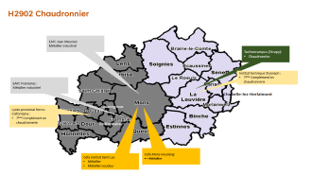

H2902 Chaudronnier
Recommandation 2022 de L’IBEFE Hainaut Centre
Création Formation initiale
Création Formation pour adultes
Le métier est à nouveau présent dans la liste 2023 des métiers en pénurie. La pyramide des âges dans l’industrie fait que ce sont des compétences qui « sortent » des entreprises et sont donc à nouveau recherchées. Les employeurs insistent notamment sur la capacité à développer des pièces par calcul ou par dessin. Pour l’enseignement de plein exercice, l’IBEFE constate que les nouvelles sections soutenues sur le Bassin se sont bien implantées et que l’offre pourrait donc encore être renforcée
Opportunités d’emploi (Janvier 2022 à octobre 2022)
Baisse des opportunités d’emploi gérées par Le Forem (24 OE publiées en 2021)
Tension marché du travail
Métier en pénurie 2023 en Wallonie
Enseignement& Formation
Offre de formation stable
14 opportunités d’emploi pour le métier
Métier porteur sur le marché de l’emploi wallon 2022
Profil SFMQ produit en 2023
Reconduction 2023 : Création Formation Initiale et pour adultes

Slide 24
H2902 Chaudronnier
EAFC Jean Meunier:
Métallier industriel
Technocampus (Strepy):
Chaudronnier
Institut technique St-joseph :
7ème Complément en chaudronnerie
EAFC Frameries :
Métallier industriel
Lycée provincial Hornu Colfontaine :
7ème Complément en chaudronnerie
Cefa Mons Houdeng:
Métallier
Cefa Institut Saint Luc
Métallier
Métallier-soudeur

Slide 25
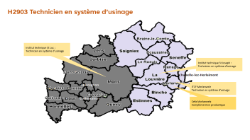

H2903 Technicien en système d’usinage
Recommandation 2022 de L’IBEFE Hainaut Centre
Création Formation initiale (7ème complémentaire)
Création Formation pour adultes
Le métier de technicien des systèmes d’usinage est at tractif et est repris dans la liste des métiers en pénurie de manière récurrente. Les employeurs mettent notamment en évidence les compétences liées à la lecture de plan. Pour ce qui concerne l’enseignement qualifiant, l’IBEFE estime que la priorité est de promouvoir le métier auprès des jeunes pour mieux alimenter l’offre existante. Toutefois, la création d’une offre complémentaire, permettant de finaliser les parcours, comme la 7èmecomplémentaire en productique soutenue récemment à la création par notre Chambre Enseignement, peut s’avérer pertinente.
Opportunités d’emploi (Janvier 2022 à octobre 2022)
Baisse des opportunités d’emploi gérées par Le Forem (124 OE publiées en 2021)
Tension marché du travail
Métier en pénurie 2023 en Wallonie
Enseignement& Formation
Formation uniquement dans la formation initiale
80 opportunités d’emploi pour le métier
Métier porteur sur le marché de l’emploi wallon 2022
3 occurrences de l’enseignement en difficulté de recrutement
Reconduction 2023 : Création en formation initiale ( 7ème complémentaire) et pour adultes

Slide 26
H2903 Technicien en système d’usinage
Institut technique St Luc :
Technicien en système d’usinage
Institut technique St Joseph :
Technicien en système d’usinage
ITCF Morlanwelz
Technicien en système d’usinage
Cefa Morlanwelz
Complément en productique

Slide 27
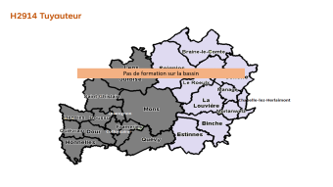
H2914 Tuyauteur
Recommandation 2022 de L’IBEFE Hainaut Centre
Création Formation pour adultes
Pour ce qui concerne le tuyauteur industriel, métier particulièrement en demande et en pénurie, l’IBEFE estime qu’il s’agit d’une spécialisation pointue qui n’est pas pertinente au niveau de la formation initiale, où la priorité doit être de former des bons soudeurs de base. Par contre, et compte tenu de l’absence d’offre de formation sur notre Bassin, la création d’une offre en formation pour adultes pourrait s’avérer pertinente, d’autant que le métier est à nouveau en pénurie en 2022. À ce niveau, les représentants des employeurs soulignent les besoins en matière de lecture de plans isométriques.
Opportunités d’emploi (Janvier 2022 à octobre 2022)
Baisse des opportunités d’emploi gérées par Le Forem (92 OE publiées en 2021)
Tension marché du travail
Métier en pénurie 2023 en Wallonie
Enseignement& Formation
Pas de formation sur le Bassin
47 opportunités d’emploi pour le métier
Métier porteur sur le marché de l’emploi wallon 2022
Profil SFMQ produit en 2023
Reconduction 2023 : Création en formation pour adultes

Slide 28
H2914 Tuyauteur
Pas de formation sur la bassin

Slide 29
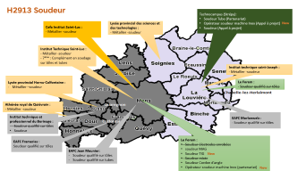

H2913 Soudeur
Recommandation 2022 de L’IBEFE Hainaut Centre
Maintien formation initiale
Maintien Formation pour adultes
Le métier est porteur mais l’offre de formation et d’enseignement paraît suffisante sur le Bassin. Même si le métier est à nouveau repris dans la liste des métiers en pénurie pour 2023, l’IBEFE propose de soutenir le métier sans encourager l’ouverture de nouvelles filières. Il s’agit avant tout d’attirer les candidats vers les filières existantes. Les représentants des employeurs insistent sur la nécessité de pouvoir disposer d’une agréation, voire de plusieurs, pour pouvoir répondre aux besoins du marché de l’emploi.
Opportunités d’emploi (Janvier 2022 à octobre 2022)
Baisse des opportunités d’emploi gérées par Le Forem (303 OE publiées en 2021)
Tension marché du travail
Métier en pénurie 2023 en Wallonie
Enseignement& Formation
Offre stable
426 opportunités d’emploi pour le métier
Métier porteur sur le marché de l’emploi wallon 2022
4 occurrences de l’enseignement en difficulté de recrutement
Mouvement au niveau des filières du Forem
Reconduction 2023 : Maintien en formation initiale et pour adultes

Slide 30
H2913 Soudeur
Technocampus (Strépy):
Soudeur Tube (Partenariat)
Opérateur soudeur machine Inox (Appel à projet)
Soudeur (Appel à projet)
Cefa Institut Saint-Luc :
- Métallier -soudeur
Lycée provincial des sciences et des technologies :
- Métallier -soudeur
New
Institut Technique Saint-Luc :
- Métallier -soudeur
- 7ème : Complément en soudage sur tôles et tubes
Institut technique saint-Joseph :
- Métallier -soudeur
Lycée provincial Hornu-Colfontaine :
Métallier –soudeur
Le Forem :
- Soudeur qualifié sur tôles
Athénée royal de Quiévrain :
- Métallier -soudeur
Institut technique et professionnel du Borinage :
Soudeur qualifié sur tôles
Soudeur
EAFC Morlanwelz :
- Soudeur qualifié sur tôles
EAFC Frameries :
Soudeur qualifié sur tôles
Le Forem :
Soudeur électrodes enrobées
soudeur MAG
Soudeur TIG
Soudeur mixte
Soudeur Cordon d’angle
Opérateur soudeur machine Inox (partenariat)
EAFC Jean Meunier:
Soudeur qualifié sur tôles
Soudeur qualifié sur tubes
New
New

Slide 31
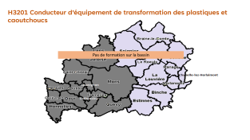
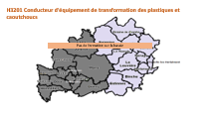
H3201 Conducteur d'équipement de transformation des plastiques et caoutchoucs
Recommandation 2022 de L’IBEFE Hainaut Centre
Création formation initiale
Création Formation pour adultes
Le métier est détecté comme fonction critique en 2022 et pour la première fois au cours des cinq dernières années. Même si la tension peut être qualifiée de conjoncturelle, l’IBEFE constate que le métier n’est pas couvert par une offre d’enseignement ou de formation sur son territoire.
Opportunités d’emploi (Janvier 2022 à octobre 2022)
Hausse des opportunités d’emploi gérées par Le Forem (0 OE publiées en 2021)
Tension marché du travail
Fonction Critique 2023 en Wallonie
Enseignement& Formation
Pas d’offre de formation sur le Bassin
5 opportunités d’emploi pour le métier en HC (105 en Wallonie)
Pas de profil SFMQ en cours
Reconduction 2023 : Création en formation initiale et pour adultes
Les besoins en main d’oeuvre sont particulièrement identifiés sur la zone Mons-Houdeng. Une nouvelle formation sera proposée par le Centre Technocampus à Strépy

Slide 32
H3201 Conducteur d'équipement de transformation des plastiques et caoutchoucs
Pas de formation sur la bassin

Slide 33
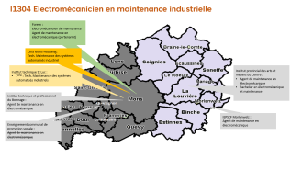

I1304 Electromécanicien en maintenance industrielle
Recommandation 2022 de L’IBEFE Hainaut Centre
Création formation initiale
Création Formation pour adultes
Le métier est dans la liste des métiers en pénurie de manière récurrente. Les acteurs de terrain réunis par l’IBEFE confirment, de manière forte et unanime, la priorité à accorder aux métiers de la maintenance de manière générale et aux profils polyvalents, alliant mécanique et électricité, en particulier. Au niveau des formations proposées par l’enseignement qualifiant, l’IBEFE constate que la 7ème maintenance des systèmes automatisés industriels, peu organisée sur notre Bassin, pourrait permettre de favoriser la polyvalence des élèves formés en électricien ou mécanicien de maintenance.
Opportunités d’emploi (Janvier 2022 à octobre 2022)
Stabilité des opportunités d’emploi gérées par Le Forem (232 OE publiées en 2021)
Tension marché du travail
Métier en pénurie 2023 en Wallonie
Enseignement& Formation
Peu d’offre au niveau de l’enseignement
238 opportunités d’emploi pour le métier en HC
Métier porteur sur le marché de l’emploi wallon 2022
Profil SFMQ produit en 2021 et 2022 (électroméca)
Affaiblissement de l’offre pour adultes : perte de 2 filières
7ème TQ « Electromécanicien » intégrée au répertoire pour la rentrée 2024
Reconduction 2023 : Création en formation initiale et pour adultes
Au-delà de l’ouverture d’une 7ème Electromécanicien le monde de l’enseignement insiste sur l’importance d’ouvrir cette filière en 4ème dès le début du 3ème degré

Slide 34
I1304 Electromécanicien en maintenance industrielle
Forem :
Electromécanicien de maintenance
Agent de maintenance en électromécanique (partenariat)
Cefa Mons-Houdeng:
Tech. Maintenance des systèmes automatisés industriel
Institut technique St Luc :
7ème : Tech. Maintenance des systèmes automatisés industriels
Institut provincial des arts et métiers du Centre :
Agent de maintenance en électromécanique
Bachelier en électromécanique et maintenance
Institut technique et professionnel du Borinage :
Agent de maintenance en électromécanique
IEPSCF Morlanwelz :
Agent de maintenance en électromécanique
Enseignement communal de promotion sociale :
Agent de maintenance en électromécanique

Slide 35
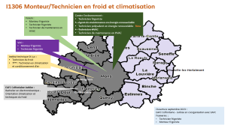
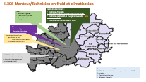
I1306 Monteur/Technicien en froid et climatisation
Recommandation 2022 de L’IBEFE Hainaut Centre
Création formation initiale
Création Formation pour adultes
Le métier est très attractif et est à nouveau repris dans la liste 2023 des métiers en pénurie. L’IBEFE constate que l’offre de formation et d’enseignement est peu développée notamment sur le Bassin d’emploi du Centre, et souligne les possibilités de collaboration avec le Centre de compétence Technocampus de Gosselies.
Opportunités d’emploi (Janvier 2022 à octobre 2022)
Baisse des opportunités d’emploi gérées par Le Forem ( 73 OE publiées en 2021)
Tension marché du travail
Métier en pénurie 2023 en Wallonie
Enseignement& Formation
Offre stable sur le bassin
49 opportunités d’emploi pour le métier en HC
1 occurrence de l’enseignement en difficulté de recrutement
Reconduction 2023 : Création en formation initiale et pour adultes

Slide 36
I1306 Monteur/Technicien en froid et climatisation
Centre Environnement :
Technicien frigoriste
Agent de maintenance en énergie renouvelable
Technicien polyvalent en énergie renouvelable
Technicien HVAC
Technicien de maintenance en HVAC
Forem :
Monteur frigoriste
Technicien frigoriste
Technicien de maintenance en HVAC
New
VDC :
Monteur frigoriste
Technicien frigoriste
Institut technique St Luc :
Technicien du froid
7ème : Technicien en climatisation et conditionnement d’air
EAFC Colfontaine-Jurbise :
Bachelier en électromécanique - Orientation climatisation et techniques du froid
Ouverture septembre 2023 :
EAFC Colfontaine - Jurbise en coorganisation avec EAFC Frameries :
Technicien frigoriste
Monteur frigorsite

Slide 37
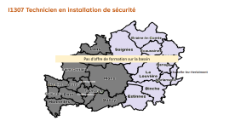
I1307 Technicien en installation de sécurité
Recommandation 2022 de L’IBEFE Hainaut Centre
Création Formation pour adultes
Le métier fait, à nouveau, partie de la liste 2023 des métiers en pénurie ; le secteur relaie une forte demande pour ce métier non couvert par une offre de formation. Cette demande pourrait être rencontrée par le développement de modules courts complémentaires au niveau de la formation pour adultes.
Opportunités d’emploi (Janvier 2022 à octobre 2022)
Stabilité des opportunités d’emploi gérées par Le Forem ( 17 OE publiées en 2021)
Tension marché du travail
Métier en pénurie 2023 en Wallonie
Enseignement& Formation
Pas d’offre de formation sur le bassin
13 opportunités d’emploi pour le métier en HC
Profil SFMQ produit en 2022
Reconduction 2023 : le métier n’est plus repris dans les priorités IBEFE
Le volume d’offre d’emploi restent faible sur le Bassin, la formation n’existe pas dans l’enseignement et au niveau de la formation pour adulte, les besoins pourraient être palliés par des opérations ponctuelles du type « Coup de poing pénurie », …

Slide 38
I1307 Technicien en installation de sécurité
Pas d’offre de formation sur la bassin

Slide 39
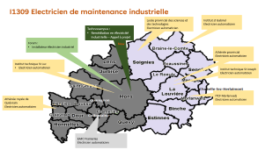

I1309 Electricien de maintenance industrielle
Recommandation 2022 de L’IBEFE Hainaut Centre
Maintien formation initiale
Maintien Formation pour adultes
Le métier est attractif et en pénurie récurrente, même si la priorité du marché va à des profils davantage polyvalents. L’offre de formation et d’enseignement sur le Bassin est suffisante, notamment au niveau de la formation initiale. L’IBEFE estime cependant que le métier doit continuer à être soutenu notamment pour attirer des candidats vers les filières existantes.
Opportunités d’emploi (Janvier 2022 à octobre 2022)
Baisse des opportunités d’emploi gérées par Le Forem ( 524 OE publiées en 2021)
Tension marché du travail
Métier en pénurie 2023 en Wallonie
Enseignement& Formation
Offre stable sur le bassin
469 opportunités d’emploi pour le métier en HC
Métier porteur sur le marché de l’emploi wallon 2022
5 occurrences de l’enseignement en difficulté de recrutement
Reconduction 2023 : Maintien Formation initiale, création formation adultes
Etant donné les besoins sur le marché de l’emploi, la formation pour adultes pourrait être davantage développée sur le Bassin.

Slide 40
I1309 Electricien de maintenance industrielle
Lycée provincial des sciences et des technologies
Electricien automaticien
Institut st Gabriel
Electricien automaticien
Technocampus :
Remédiation en électricité industrielle – Appel à projet
Forem :
Installateur électricien industriel
New
Athénée provincial
Electricien automaticien
Institut technique St Luc
Electricien automaticien
Institut technique St Joseph
Electricien automaticien
ITCF Morlanwelz
Electricien automaticien
Athénée royale de Quiévrain
Electricien automaticien
EAFC Frameries
Electricien automaticien

Slide 41
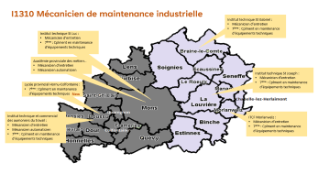

I1310 Mécanicien de maintenance industrielle
Recommandation 2022 de L’IBEFE Hainaut Centre
Création formation initiale
Création Formation pour adultes
Le métier est attractif et en pénurie récurrente, même si la demande des entreprises se porte d’abord vers des profils d’électromécaniciens. Pour ce qui concerne l’enseignement qualifiant, la priorité devrait être de promouvoir l’offre existante pour assurer son maintien. Toutefois, l’offre de formation au niveau Technique de Qualification, qui semble pertinente par rapport au niveau de compétences attendu sur le marché de l’emploi, pourrait être renforcée.
Opportunités d’emploi (Janvier 2022 à octobre 2022)
Hausse des opportunités d’emploi gérées par Le Forem (1209 OE publiées en 2021)
Tension marché du travail
Métier en pénurie 2023 en Wallonie
Enseignement& Formation
Offre stable sur le bassin
1355 opportunités d’emploi pour le métier en HC
Métier porteur sur le marché de l’emploi wallon 2022
8 filières de l’enseignement en difficulté de recrutement
1 nouvelle 7ème dans l’enseignement
Reconduction 2023 : Création en formation initiale (TQ) et pour adultes
Au niveau de la formation initiale, la filière Mécanicien automaticien est peu développée sur le Bassin et en particulier sur le Centre.

Slide 42
I1310 Mécanicien de maintenance industrielle
Institut technique St Gabriel :
Mécanicien d’entretien
7ème : Cplment en maintenance d’équipements techniques
Institut technique St Luc :
Mécanicien d’entretien
7ème : Cplment en maintenance d’équipements techniques
Académie provinciale des métiers :
Mécanicien d’entretien
Mécanicien automaticien
Institut technique St Joseph :
Mécanicien d’entretien
7ème : Cplment en maintenance d’équipements techniques
Lycée provincial Hornu-Colfontaine :
7ème : Cplment en maintenance d’équipements techniques
New
Institut technique et commercial des aumoniers du travail :
Mécanicien d’entretien
Mécanicien automaticien
7ème : Cplment en maintenance d’équipements techniques
ITCF Morlanwelz :
Mécanicien d’entretien
7ème : Cplment en maintenance d’équipements techniques

Slide 43
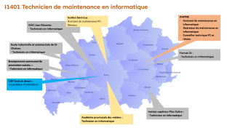
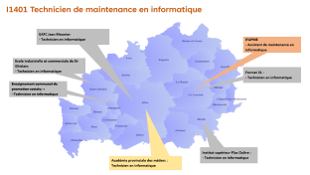
I1401 Technicien de maintenance en informatique
Recommandation 2022 de L’IBEFE Hainaut Centre
Maintien formation initiale
Maintien Formation pour adultes
Même si le métier n’est pas identifié comme particulièrement attractif, les filières de formations proposées sur le Bassin peuvent constituer un excellent tremplin vers des domaines comme la gestion des réseaux informatiques et la sécurité informatique qui constituent des enjeux d’avenir. L’offre de formation et d’enseignement étant déjà bien développée sur ce métier, il s’agit donc de maintenir les filières existantes en insistant sur l’intérêt de la mise en lien avec les compétences liées à la gestion des réseaux, à la sécurité informatique et à la gestion du cloud.
Opportunités d’emploi (Janvier 2022 à octobre 2022)
Hausse des opportunités d’emploi gérées par Le Forem (6 OE publiées en 2021)
Tension marché du travail
Le métier n’est pas identifié comme fonction critique en 2023 en Wallonie
Enseignement& Formation
Enseignement
34 opportunités d’emploi pour le métier en HC
1 seule occurrence dans l’enseignement
Offre bien développée au niveau de la promotion sociale
Nouveaux profils Assistant maintenance PC réseau (P) et Technicien en informatique (TQ)
Reconduction 2023 : Maintien en formation initiale et pour adultes

Slide 44
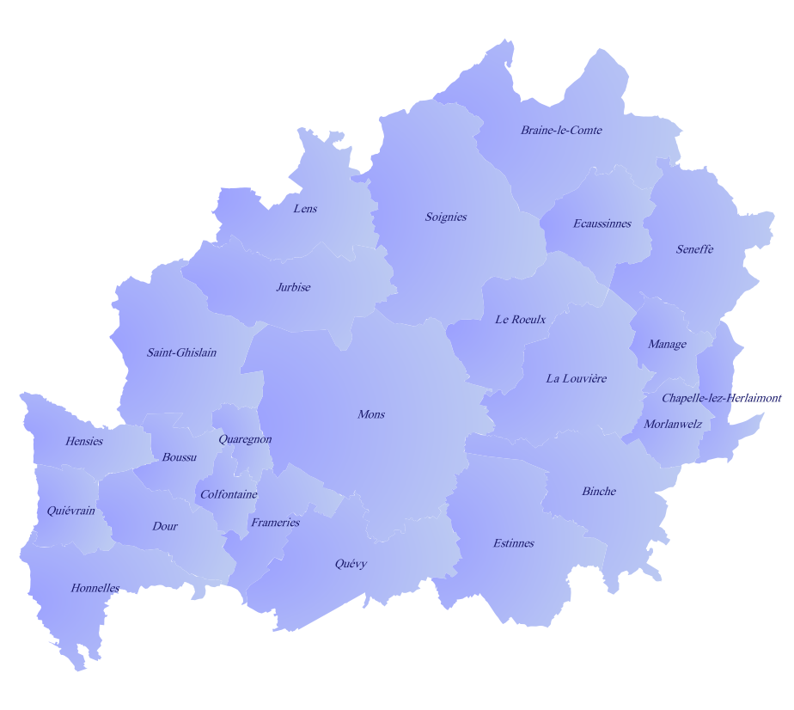
I1401 Technicien de maintenance en informatique
Institut Saint-Luc :
Assistant de maintenance PC-Réseaux
IFAPME
Assistant de maintenance en informatique
Opérateur de maintenance en informatique
Conseiller technique PC et réseau
EAFC Jean Meunier:
- Technicien en informatique
Ecole industrielle et commerciale de St-Ghislain:
- Technicien en informatique
Format 21 :
- Technicien en informatique
Enseignement communal de promotion sociale, :
- Technicien en informatique
CISP Droit et devoir :
Assembleur d’ordinateurs
Institut supérieur Plus Oultre :
- Technicien en informatique
Académie provinciale des métiers :
Technicien en informatique

Slide 45

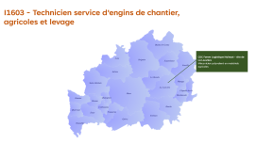
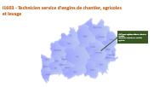
I1603 - Technicien service d'engins de chantier, agricoles et levage
Métier Prioritaire
Création
Formation initiale et pour adultes
Opportunités d’emploi gérées par Le Forem (Janvier 2022 à octobre 2022)
Enseignement& Formation
11 opportunités d’emploi publiées pour le métier de Mécanicien d'engins de levage et de manutention
Tension marché du travail
Centre de compétence : Légère diminution des effectifs pour la filière mécanicien polyvalent en matériels agricoles
Métier repris dans la liste des métiers/fonctions critiques ou en pénurie 2023, en Wallonie en tant que métier en pénurie
Légère diminution des opportunités d’emploi gérées par Le Forem ( 12 OE publiées en 2021)
Recommandation 2022 de L’IBEFE Hainaut Centre
Ce métier spécifique correspond à une demande du marché et fait partie de la liste des métiers en pénurie de manière récurrente. Comme le mécanicien poids lourds, il s’agit d’un métier peu connu du grand public et peu couvert dans l’offre de formation et d’insertion sur le Bassin
Reconduction 2023 : Création en formation initiale et pour adultes

Slide 46
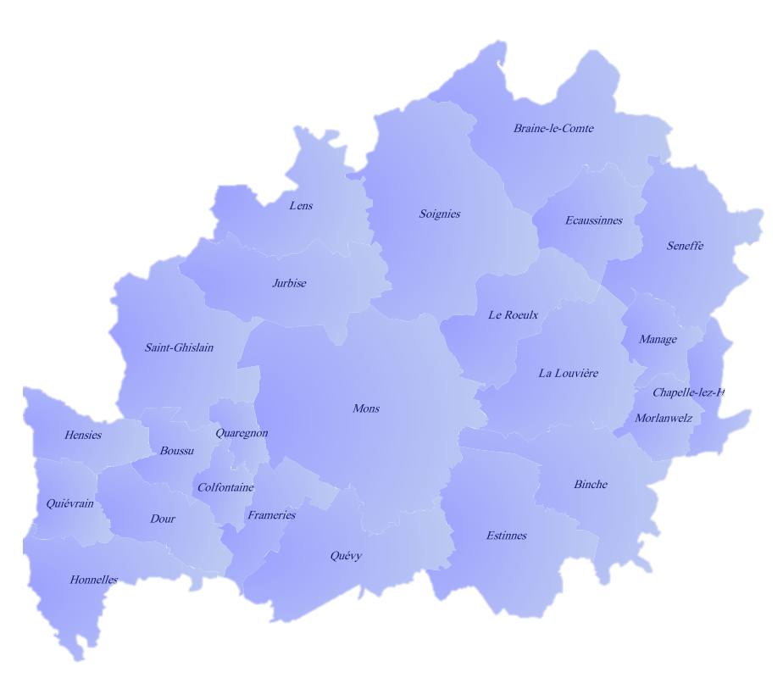
I1603 - Technicien service d'engins de chantier, agricoles et levage
CDC Forem Logistique Hainaut - site de La Louvière
Mécanicien polyvalent en matériels agricoles

Slide 47
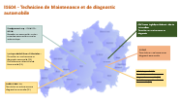
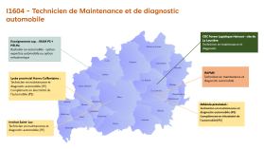
I1604 - Technicien de Maintenance et de diagnostic automobile
Opportunités d’emploi gérées par Le Forem (Janvier 2022 à octobre 2022)
Enseignement& Formation
2 opportunités d’emploi publiées pour le métier de Technicien de Maintenance et de diagnostic automobile
Tension marché du travail
Centre de compétence : Diminution significative des effectifs pour la filière technicien de maintenance et de diagnostic automobile
Métier de mécanicien automobile et entretien de véhicules repris dans la liste des métiers/fonctions critiques ou en pénurie 2023, en Wallonie en tant que métier en pénurie
Diminution significative des opportunités d’emploi gérées par Le Forem ( 32 OE publiées en 2021)
IFAPME : Diminution des effectifs pour la filière technicien de maintenance et de diagnostic automobile
Enseignement ordinaire : Légère hausse des effectifs pour la filière technicien de maintenance et de diagnostic automobile et légère augmentation des effectifs pour la filière complément en électricité de l’automobile + 1 filière de l’enseignement en difficulté de recrutement
Métier Prioritaire
Création
Formation initiale et pour adultes
Recommandation 2022 de L’IBEFE Hainaut Centre
L’évolution des profils métiers, les attentes des employeurs, les difficultés à recruter des candidats outillés des compétences hybrides attendues (métier en pénurie 2022), les opportunités existantes et le peu de formations en place justifient la sélection de ce métier comme prioritaire à la création sur notre territoire en adéquation avec les nouveaux profils métiers édités par le secteur.
Reconduction 2023 : Création en formation initiale et pour adultes

Slide 48

I1604 - Technicien de Maintenance et de diagnostic automobile
CDC Forem Logistique Hainaut - site de La Louvière
Technicien en maintenance et diagnostic
Enseignement sup. : IRAM PS + HELHa
Bachelier en automobile - option expertise automobile ou option mécatronique
IFAPME Technicien en maintenance et diagnostic automobile
Lycée provincial Hornu-Colfontaine :
Technicien en maintenance et diagnostic automobile (PE)
Complément en électricité de l’automobile (PE)
Athénée provincial :
Technicien en maintenance et diagnostic automobile (PE)
Complément en électricité de l’automobile(PE)
Institut Saint- Luc
Technicien en maintenance et diagnostic automobile (PE)

Slide 49
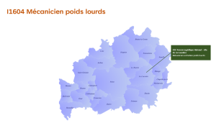
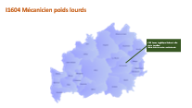
I1604 - Mécanicien poids lourds
Métier Prioritaire
Création
Formation initiale et pour adultes
Opportunités d’emploi gérées par Le Forem (Janvier 2022 à octobre 2022)
Enseignement& Formation
83 opportunités d’emploi publiées pour le métier de mécanicien poids lourds
Tension marché du travail
Centre de compétence : Hausse significative des effectifs pour la filière Mécanicien entretien poids lourds
Le métier de mécanicien poids lourds est repris dans la liste des métiers/fonctions critiques ou en pénurie 2023, en Wallonie en tant que métier en pénurie
Diminution des opportunités d’emploi gérées par Le Forem ( 125 OE publiées en 2021)
Recommandation 2022 de L’IBEFE Hainaut Centre
Ce métier spécifique attractif et repris dans la liste des fonctions critiques de façon récurrente, correspond à une demande du marché, et est peu couvert dans l’offre de formation et d’insertion sur le Bassin.
Compte tenu de la difficulté à mobiliser des candidats, il s'agit de soutenir le développement de collaborations/passerelles entre les opérateurs notamment entre les filières « mécanique automobile polyvalente » de l’enseignement et la formation spécialisée proposée par le Centre de compétence Autotech.
Reconduction 2023 : Création en formation initiale et pour adultes

Slide 50
I1604 Mécanicien poids lourds
CDC Forem Logistique Hainaut - site de La Louvière
Mécanicien entretien poids lourds

Slide 51
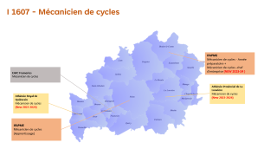
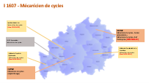
I1607 – Mécanicien de Cycles
Métier Prioritaire
Création
Formation initiale et pour adultes
Opportunités d’emploi gérées par Le Forem (Janvier 2022 à octobre 2022)
Enseignement& Formation
1 opportunités d’emploi publiées pour le métier de mécanicien de cycles ( pas OE publiées en 2021)
Tension marché du travail
IFAPME : Diminution significative des effectifs pour la filière mécanicien de cycles + Nouvelle ouverture 2023-2024 en mécanicien de cycles chef d’entreprise.
Métier non repris dans la liste des métiers/fonctions critiques ou en pénurie 2023, en Wallonie
Enseignement ordinaire : 2 nouvelles ouvertures prévues en 2023-2024 en mécanicien de cycles
Promotion sociale : Offre d’enseignement stable
SFMQ : Profil métier/formation disponible
Recommandation 2022 de L’IBEFE Hainaut Centre
Le secteur de la réparation et de la vente de vélos est en plein boom après la crise covid qui a provoqué des changements de comportement dans la mobilité.
La tendance est encore renforcée par la crise énergétique. Le métier devrait prendre un véritable essor dans les prochaines années grâce à la promotion de la mobilité douce, et les entreprises manquent de techniciens.
L’IBEFE est donc favorable à un renforcement de l’offre d’enseignement et de formation, encore peu développée à ce stade. L’offre de services pour le mécanicien moto, qui est un métier connexe, pourrait également être renforcée
Reconduction 2023 : Création Formation pour adultes et Maintien en formation initiale
Formation pour adultes : Recommandations 2022 toujours d’actualité Formation initiale : Compte tenu du développement récent de l’offre, la priorité est de soutenir les occurrences récemment créées, la recommandation de l’IBEFE évolue donc en métier prioritaire « maintien » ( sauf si les nouvelles créations devaient finalement ne pas se concrétiser).

Slide 52
I 1607 - Mécanicien de cycles
IFAPME
Mécanicien de cycles - Année préparatoire +
Mécanicien de cycles -chef d’entreprise (NEW 2023-24 )
EAFC Frameries
Mécanicien de cycles
Athénée Provincial de La Louvière
Mécanicien de cycles (New 2023-2024)
Athénée Royal de Quiévrain
Mécanicien de cycles (New 2023-2024)
IFAPME
Mécanicien de cycles (Apprentissage)

Slide 53
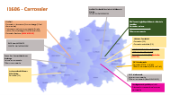
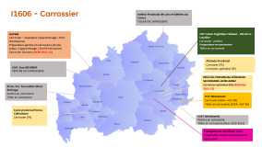
I1606 - Carrossier
Opportunités d’emploi gérées par Le Forem (Janvier 2022 à octobre 2022)
Enseignement& Formation
84 opportunités d’emploi publiées pour les métiers liés à la carrosserie ( Carrossier 54 OE / Préparateur en carrosserie 12 OE / Tôlier en carrosserie 10 OE / Démonteur monteur en carrosserie 4 OE / Peintre en carrosserie 4 OE
Tension marché du travail
Le métier de tôlier en carrosserie est repris dans la liste des métiers/fonctions critiques ou en pénurie 2023, en Wallonie en tant que métier en pénurie
IFAPME : Stabilité des effectifs pour la filière carrossier-réparateur et hausse des effectifs pour la filière préparateur-peintre en carrosserie
Promotion sociale : Une nouvelle filière 2020-21 en tôlier en carrosserie
Hausse des opportunités d’emploi gérées par Le Forem ( 58 OE publiées en 2021)
Centre de compétence : Hausse significative des effectifs pour la filière de tôlier en carrosserie. Diminution des effectifs pour la filière préparateur en carrosserie et une filière peintre en carrosserie disparaît *
Enseignement ordinaire : Diminution des effectifs pour la filière de tôlier en carrosserie et une filière d’enseignement disparaît * + 2 filières de l’enseignement carrosserie et 1 filière en tôlier carrosserie en difficulté de recrutement
Enseignement spécifique : Hausse des effectifs de la filière préparation travaux de peinture en carrosserie
Métier Prioritaire
Maintien
Formation initiale et pour adultes
Recommandation 2022 de L’IBEFE Hainaut Centre
Le métier est attractif et est identifié en pénurie dans la liste 2022 du FOREM.
Pour l’IBEFE, la priorité est cependant de mieux alimenter en candidats les filières de formation existantes, notamment dans l’enseignement de plein exercice qui connaît des difficultés récurrentes à ce niveau pour cette filière.
* En comparaison au Diagnostic 2022 certaines filières de formation n’apparaissent plus dans les données actualisées communiquées par les opérateurs à L’IBEFE en 2023
Reconduction 2023 : Création formation initiale et Maintien formation pour adultes
A nouveau repris dans la liste des métiers/fonctions critiques ou en pénurie 2023 publiée par Le Forem Formation pour adultes : Recommandations 2022 toujours d’actualité Formation initiale : encourager la création de façon ciblée (par exemple, suggérer l’alternance en région de Mons) même si la priorité est toujours d’alimenter en candidats, les filières existantes

Slide 54
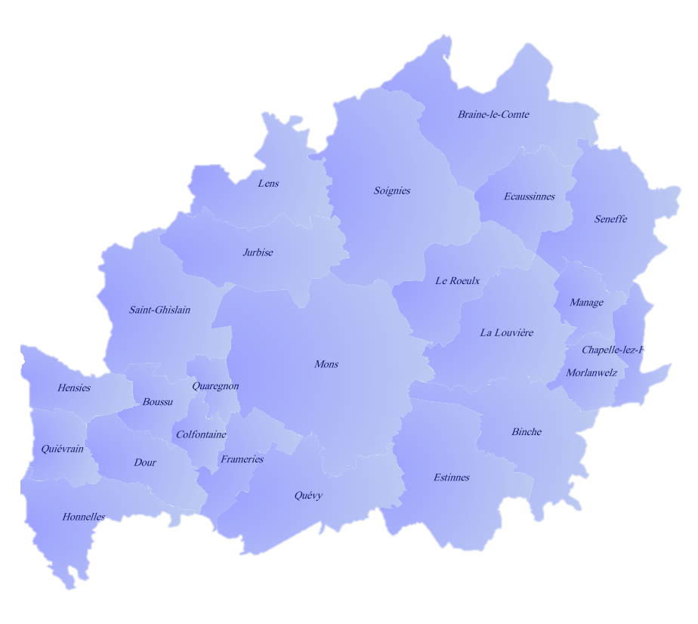
I1606 - Carrossier
Institut Provincial des Arts et Métiers du Centre
TOLIER EN CARROSSERIE
CDC Forem Logistique Hainaut - site de La Louvière
Carrossier- peintre
Préparateur en carrosserie
Tôlier en carrosserie
IFAPME
Carrossier – réparateur (Apprentissage / Chef d’entreprise)
Préparateur-peintre en carrosserie (Année prépa. / Apprentissage / Chef d’entreprise)
Carrossier Deviseur (NEW 2022-23)
Athénée Provincial Carrossier (PE)
Carrossier spécialisé (PE)
EAFC Jean MEUNIER
PEINTRE EN CARROSSERIE​
INSTITUT PROVINCIAL D'ENSEIGN. SECONDAIRE LEON HUREZ
Carrossier spécialisé (PE) (Maintien 2021-22)
Prom. Soc. Secondaire Mons Borinage
Peintre en carrosserie
Tôlier en carrosserie
ITCF Morlanwelz
Carrossier (CEFA – ALT 49)
Tôlier en carrosserie (CEFA –ALT 45)
Lycée provincial Hornu-Colfontaine Carrossier (PE)
EAFC Morlanwelz
Peintre en carrosserie
Tôlier en carrosserie (New 2020-2021)
Enseignement spécifique A.M.I
Préparation travaux de peinture en carrosserie

Slide 55
Les fonctions critiques de la formation initiale non dentifiées comme thématique commune
Code Rome V3 | Intitulé métier | Pénurie | Fonction critique
H 15 03 | Laborantin / Laborantine de production industrielle | x
H 21 01 | Abatteur-découpeur / Abatteuse-découpeuse de viandes | x
H 21 01 | Coupeur-désosseur / Coupeuse-désosseuse | x
H 24 03 | Conducteur / Conductrice de machine de fabrication de produits textiles | x
H 33 01 | Conducteur / Conductrice d'équipement de conditionnement |  | x
I 13 02 | Technicien / Technicienne en automatisation industrielle | x
I 13 05 | Technicien / Technicienne de maintenance en électronique industrielle | x

Slide 56
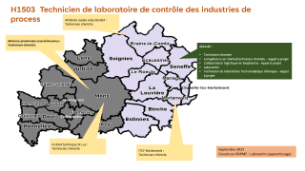
H1503 Technicien de laboratoire de contrôle des industries de process
Code Rome V3 | Intitulé métier | Pénurie | Fonction critique | Contexte | Proposition Maintien formation initiale et Création en formation pour adultes
H 15 03 | Laborantin / Laborantine de production industrielle | x |  | Opportunité d’emploi 17 OE sur le Bassin 334 OE en Wallonie Formation : Pas de profil SFMQ existant 3 occurrences de l’enseignement en difficulté de recrutement Ouverture prévue à l’IFAPME (apprentissage) | proposition d’inscrire le métier en métier prioritaire « maintien » pour la formation initiale compte tenu du nombre important d’occurrences en sous-effectif dont l’existence pourrait être menacée par les nouvelles règles de gouvernance de l’enseignement qualifiant. Formation pour adultes : le métier est en pénurie, l’offre de formation pourrait être renforcée en complément du centre de compétence aptaskil

Slide 57
H1503 Technicien de laboratoire de contrôle des industries de process
Athénée royale Jules Bordet :
Technicien chimiste
Athénée provinciale Jean d’Avesnes :
Technicien chimiste
Aptaskil :
Technicien chimiste
Compétence en chimie/technicien chimiste – Appel à projet
Collaborateur logistique en biopharma - Appel à projet
Laborantin
Technicien de laboratoire Tech analytique chimique – Appel à projet
Institut technique St Luc :
Technicien chimiste
ITCF Morlanwelz :
Technicien chimiste
Septembre 2023
Ouverture IFAPME : Laborantin (apprentissage)

Slide 58
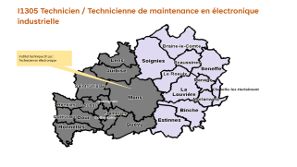
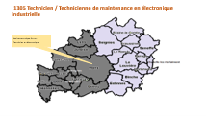
I1305 Technicien / Technicienne de maintenance en électronique industrielle
Code Rome V3 | Intitulé métier | Pénurie | Fonction critique | Contexte | Proposition
I1305 | Technicien / Technicienne de maintenance en électronique industrielle | x |  | Opportunité d’emploi 96 OE sur le Bassin 648 OE en Wallonie Formation : Pas de profil SFMQ existant 1 filière de l’enseignement en difficulté de recrutement | Le marché de l’emploi est en demande et la filière très peu développée sur la Bassin.
Création formation initiale et pour adultes

Slide 59
I1305 Technicien / Technicienne de maintenance en électronique industrielle
Institut technique St Luc :
Technicien en électronique

Slide 60
IBEFE Hainaut centre
065/32.76.12
065/32.77.72
isabelle.salmon@forem.be fabrice.debruyn@forem.be
http://www.bassinefe-hainautcentre.be/
Merci

